Slide 1

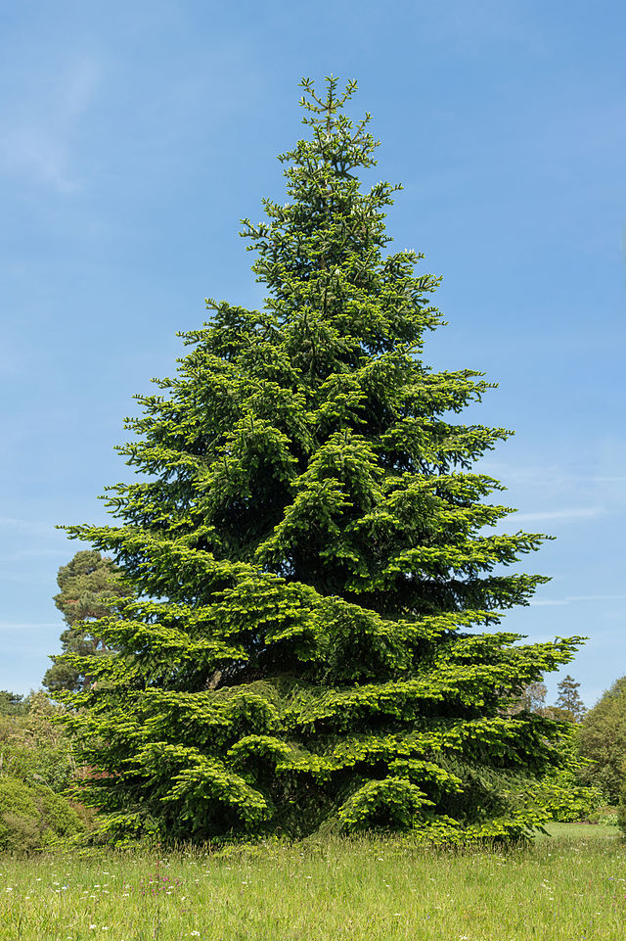
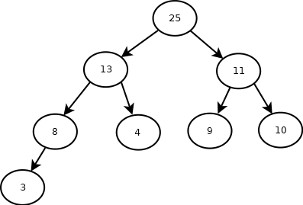
ÁRBOLES BALANCEADOS

Slide 2
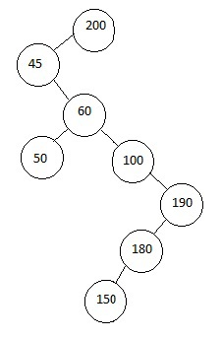
ABB: problemas

Slide 3

AVL: objetivo

Slide 4
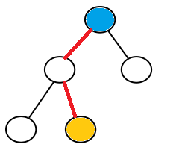
Longitud de un camino
Definición: es la cantidad de aristas que hay que recorrer para ir desde el nodo raíz hasta un nodo cualquiera.
Longitud del camino: 2

Slide 5
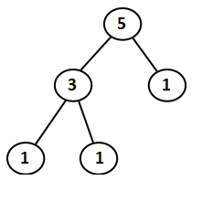
Distintas mediciones
Peso
Altura

Slide 6
Altura de un árbol
Cormen: longitud del camino más largo.
Drozdek: cantidad de niveles.

Slide 7




ABB balanceado por altura
Definición:
Un ABB está balanceado por su altura sí y solo sí, para todo nodo N del árbol se verifica que:
|h(subárbol_derecho(N) – h(subárbol_izquierdo(N)| <= d
Siendo d un entero mayor a 0.

Slide 8
Diferencias de alturas
Nodo A = abs(4 – 2) = 2
Nodo B = abs(0 – 1) = 1
Nodo C = abs(1 – 3) = 2
Nodo D = abs(0 – 0) = 0
Nodo E = abs(2 – 0) = 2
Nodo F = abs(0 – 0) = 0
Nodo G = abs(0 – 1) = 1
Nodo H = abs(0 – 0) = 0

Slide 9
AVL
Llamados así por haber sido diseñados por Adelson–Velski y Landis.
Cada nodo tiene un factor de balanceo (FB)
FB puede tomar solo tres valores: - 1, 0, 1.
Si FB toma algún valor mayor a 1 o menor que – 1, hay que rebalancear.

Slide 10
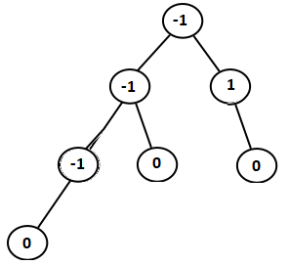
FB en un AVL

Slide 11
Tenemos el siguiente árbol, ¿se trata de un AVL?
Ejemplo
12
7
15
4
8
19
13
1
18

Slide 12
Rebalanceo
Se da el alta (o baja) habitual.
Se recalculan los FB desde el nodo insertado hasta la raíz.
Si hay desbalanceo se procede a realizar las rotaciones correspondientes.

Slide 13
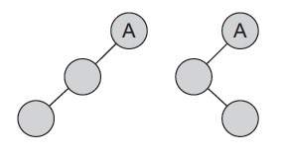
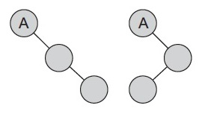
Rebalanceo
Rotación simple derecha
Rotación doble: izquierda – derecha
Rotación simple izquierda
Rotación doble:
derecha - izquierda

Slide 14
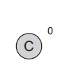
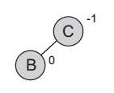
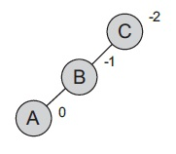
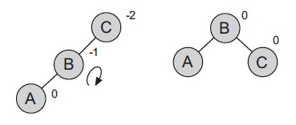
Rotación simple derecha

Slide 15
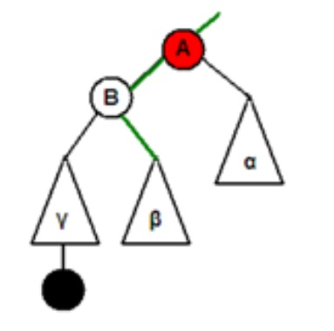
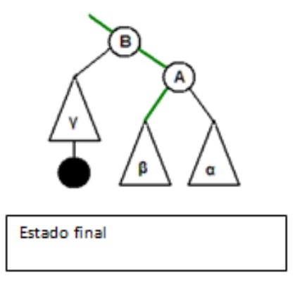
Rotación SD con hijos

Slide 16
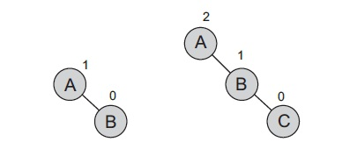
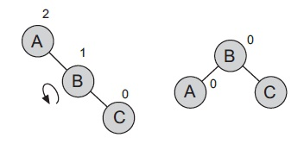
Rotación simple izquierda

Slide 17
Rotación SI con hijos

Slide 18
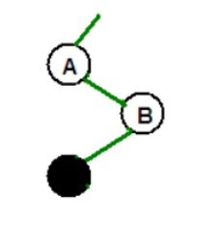
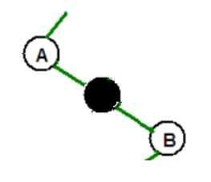
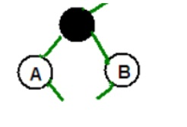
Rotación doble: der – izq

Slide 19
Rotación D-DI con hijos

Slide 20
Ejemplo de alta
Ahora queremos insertar al 16:
16
16
12
16
7
15
16
4
8
19
13
1
18
16
16

Slide 21
Hay que volver a verificar que este balanceado, pero no sobre todo el árbol, sino sólo sobre el camino de inserción.
12
7
15
4
8
19
13
1
18
16

Slide 22
Hay que volver a verificar que este balanceado, pero no sobre todo el árbol, sino sólo sobre el camino de inserción.
12
7
15
4
8
19
13
1
18
16

Slide 23
Hay que volver a verificar que este balanceado, pero no sobre todo el árbol, sino sólo sobre el camino de inserción.
12
7
15
4
8
19
13
1
18
16

Slide 24
Hay que volver a verificar que este balanceado, pero no sobre todo el árbol, sino sólo sobre el camino de inserción.
12
7
15
4
8
19
13
1
18
16

Slide 25
Hay que volver a verificar que este balanceado, pero no sobre todo el árbol, sino sólo sobre el camino de inserción.
12
7
15
4
8
19
13
1
18
16

Slide 26
Nos paramos sobre el nodo que rompió la invariante del AVL (ESE ES ‘p’) y continuamos sobre el camino de inserción hacia el nodo insertado para elegir consecutivamente a ‘q’ y luego a ‘r’.
12
7
15
4
8
p
13
19
1
Izquierda
18
q
16
Izquierda
r

Slide 27
Rotaciones – FB
Rotación | FB (p) | FB (q) | FB (r)
SD | - 2 | 0 o - 1 | 0
SI | 2 | 0 o 1 | 0
D-ID | - 2 | 1 | 0
D-DI | 2 | - 1 | 0

Slide 28
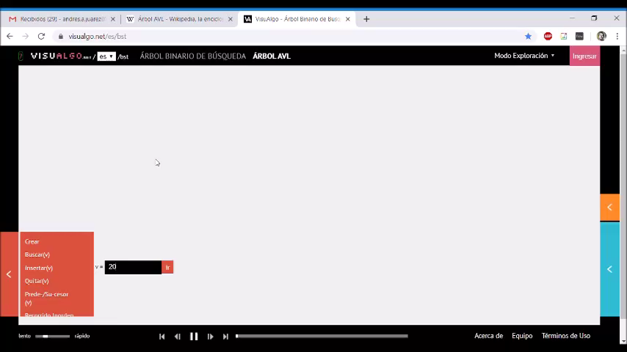
AVL ejemplos

Slide 29
AVL (ejemplo anterior)
20
22
25 – SI
18
15 – SD
28
27 – D: DI
13
14 – D: ID
10 – SD

Slide 30
Borrar un nodo
Se borra de la misma forma que un árbol ABB.
Una extraccion genera un cambio en el factor de balanceo del nodo padre de esa rama.
Requiere las mismas rotaciones simples y dobles de la inserción.
El costo de este algoritmo es proporcional a la altura del arbol, o sea, O(log n).

Slide 31
Método en el borrado
Buscar nodo X a borrar (igual que en ABB)
Buscar reemplazo de X en nodo hoja
Reemplazar X con Y
Eliminar Y
DE LA HOJA
Actualizar fb.
Subir y equilibrar.

Slide 32
Extracción
CASO 1(a):
Sin rotaciones
0
1
0
p
T1
T1
T2
T2
Eliminar
Eliminar

Slide 33
Extracción
CASO 2:
Rotación simple
Izquierda (antihorario)
2
1
p
0
q
T1
T1
h -1
T2
T3
Eliminar
h
h

Slide 34
Extracción
CASO 2:
Rotación simple
Izquierda (antihorario)
0
-1
q
1
2
p
La altura h del árbol no cambia
T3
T1
T2
h
h -1
h

Slide 35
Extracción
CASO 3.a:
Rotación simple
Izquierda (antihorario)
2
1
p
1
q
T1
T1
h -1
T2
T3
h -1
Eliminar
h

Slide 36
Extracción
CASO 3.a:
Rotación simple
Izquierda (antihorario)
0
1
q
0
2
p
La altura h del árbol se redujo
T3
T1
T2
h
h -1
h -1

Slide 37
Extracción
CASO 3.a:
Rotación doble
Izquierda (antihorario)
1
2
p
T1
T1
-1
q
h -1
r
0
T4
h
h -1
T2
T3
Eliminar
h-1
O
h-2

Slide 38
Extracción
CASO 3.a:
Rotación doble
Izquierda (antihorario)
1
2
p
T1
-1
q
h -1
r
0
T4
h -1
T2
T3
h-1
O
h-2

Slide 39
Extracción
CASO 3.a:
Rotación doble
Izquierda (antihorario)
2
p
T1
r
h -1
q
T2
T3
T4
h-1
O
h-2
h -1

Slide 40
Extracción
CASO 3.a:
Rotación doble
Izquierda (antihorario)
r
0
2
p
q
La altura h del árbol se redujo
T1
T2
T3
T4
h-1
O
h-2
h -1
h -1

Slide 41
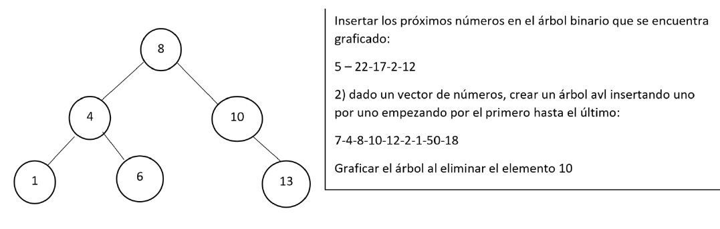
AVL: ejercicios

